Slide 1






YAYASAN PERGURUAN TINGGI KOMPUTER (YPTK) PADANG
UNIVERSITAS PUTRA INDONESIA “YPTK” PADANG
MODUL PRAKTIKUM HAL 67
UNIVERSITAS PUTRA INDONESIA “YPTK” PADANG

Slide 2
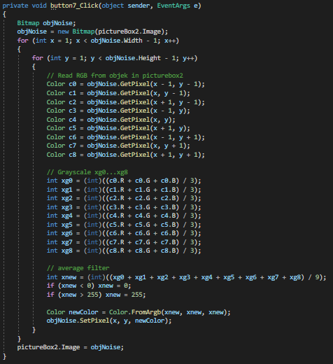
YAYASAN PERGURUAN TINGGI KOMPUTER (YPTK) PADANG
UNIVERSITAS PUTRA INDONESIA “YPTK” PADANG
1. Tuliskan semua coding!
Source Program
Filter Rata-rata
UNIVERSITAS PUTRA INDONESIA “YPTK” PADANG

Slide 3
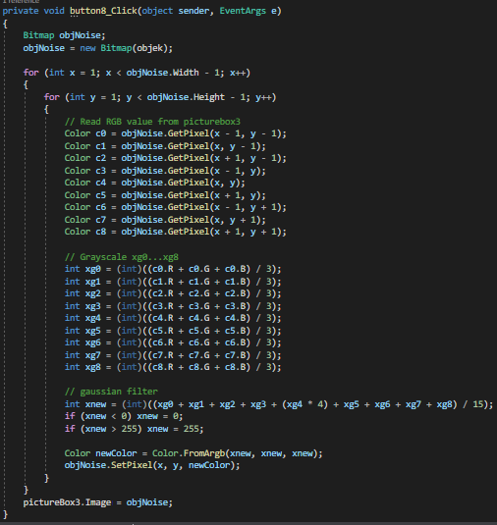
YAYASAN PERGURUAN TINGGI KOMPUTER (YPTK) PADANG
UNIVERSITAS PUTRA INDONESIA “YPTK” PADANG
1. Tuliskan semua coding!
Source Program
Filter Gaussian
UNIVERSITAS PUTRA INDONESIA “YPTK” PADANG

Slide 4
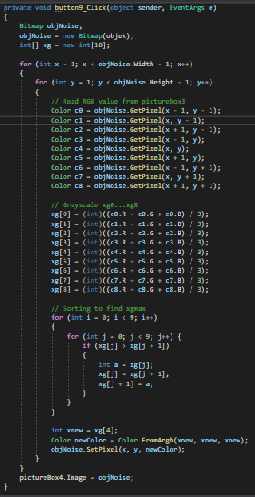
YAYASAN PERGURUAN TINGGI KOMPUTER (YPTK) PADANG
UNIVERSITAS PUTRA INDONESIA “YPTK” PADANG
1. Tuliskan semua coding!
Source Program
Filter Median
UNIVERSITAS PUTRA INDONESIA “YPTK” PADANG

Slide 5
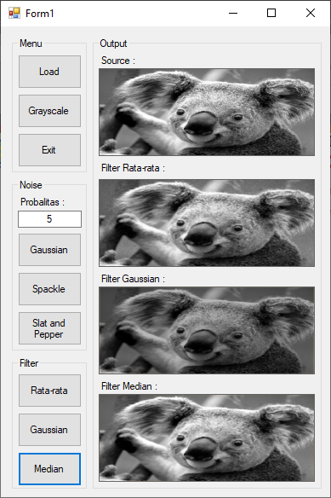

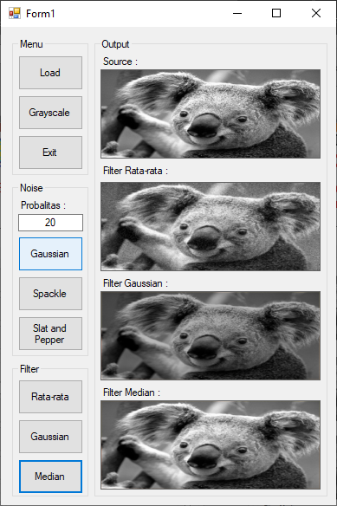
YAYASAN PERGURUAN TINGGI KOMPUTER (YPTK) PADANG
UNIVERSITAS PUTRA INDONESIA “YPTK” PADANG
2,5,8. Tambahkan 5%, 10% atau 20% noise gaussian. Kemudian lakukan reduksi noise dengan filter rata-rata, gaussian, dan median
Gaussian 5 %
Gaussian %
Gaussian 20 %
UNIVERSITAS PUTRA INDONESIA “YPTK” PADANG

Slide 6
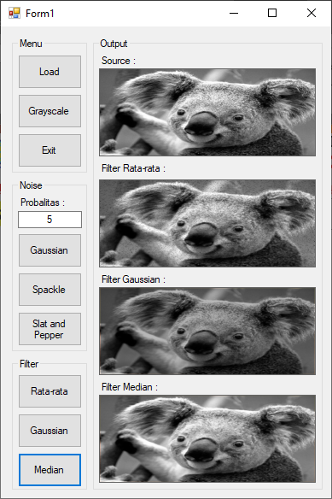

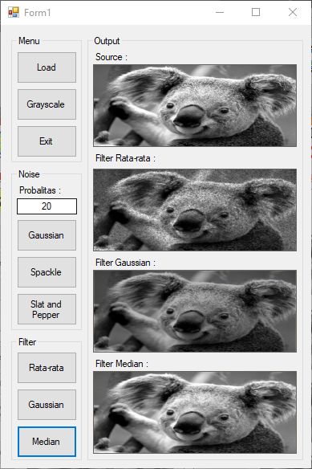
YAYASAN PERGURUAN TINGGI KOMPUTER (YPTK) PADANG
UNIVERSITAS PUTRA INDONESIA “YPTK” PADANG
2,5,8. Tambahkan 5%, 10% atau 20% noise gaussian. Kemudian lakukan reduksi noise dengan filter rata-rata, gaussian, dan median
Speckle 5 %
Speckle 10%
Speckle 20 %
UNIVERSITAS PUTRA INDONESIA “YPTK” PADANG

Slide 7

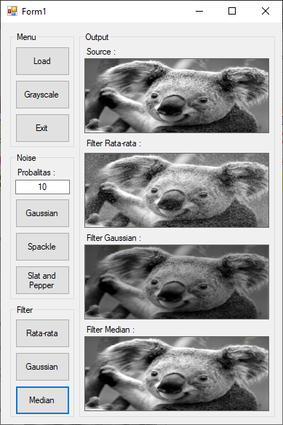
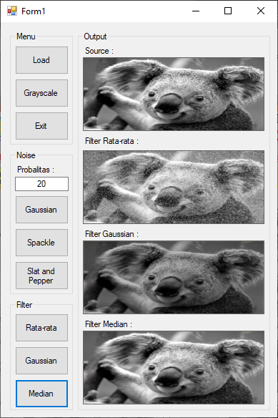
YAYASAN PERGURUAN TINGGI KOMPUTER (YPTK) PADANG
UNIVERSITAS PUTRA INDONESIA “YPTK” PADANG
2,5,8. Tambahkan 5%, 10% atau 20% noise gaussian. Kemudian lakukan reduksi noise dengan filter rata-rata, gaussian, dan median
Salt&Pepper 5 %
Salt&Pepper 10 %
Salt&Pepper 20 %
UNIVERSITAS PUTRA INDONESIA “YPTK” PADANG

